Slide 1
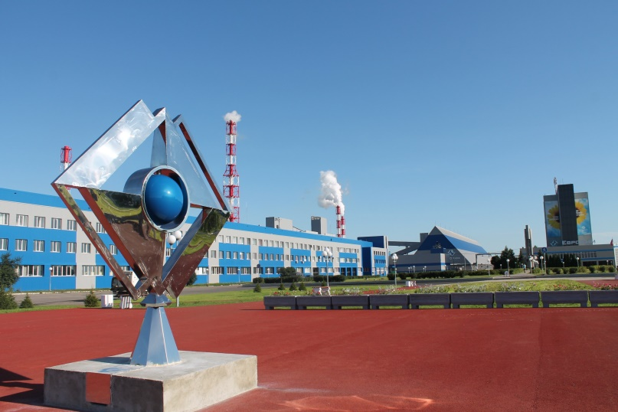
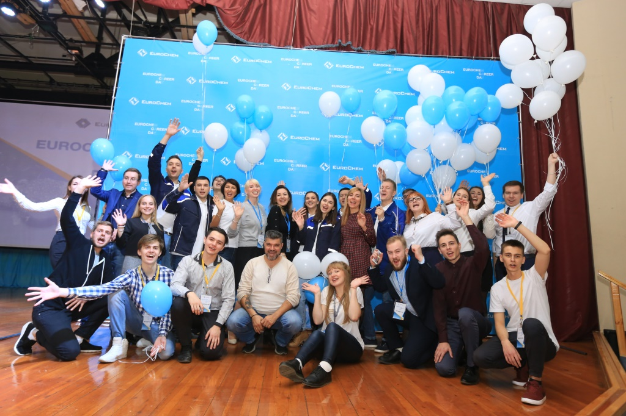
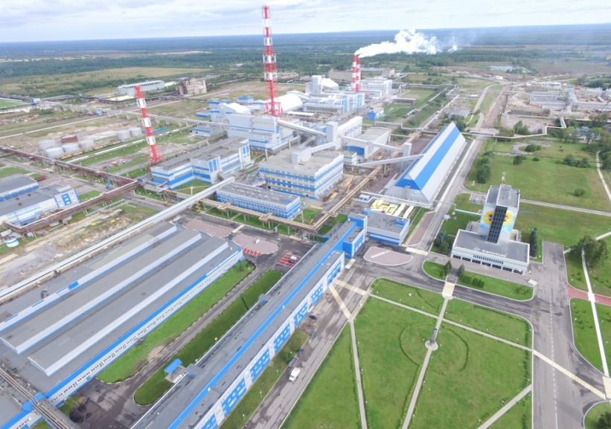

Презентация
ООО «ПГ «Фосфорит»
для выпускников
2021 г.

Slide 2
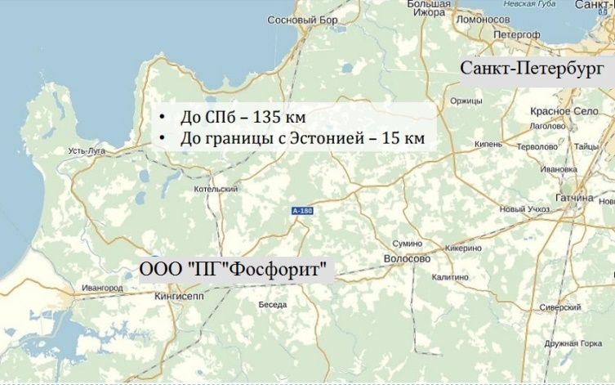
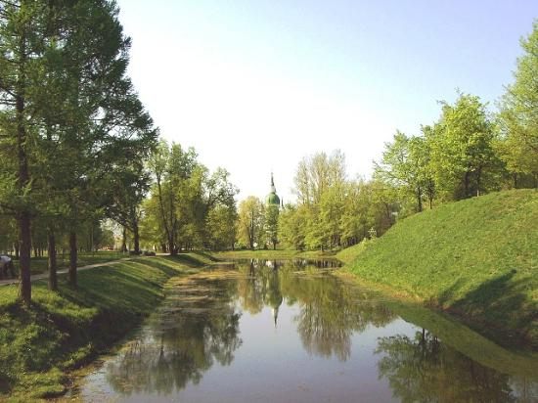
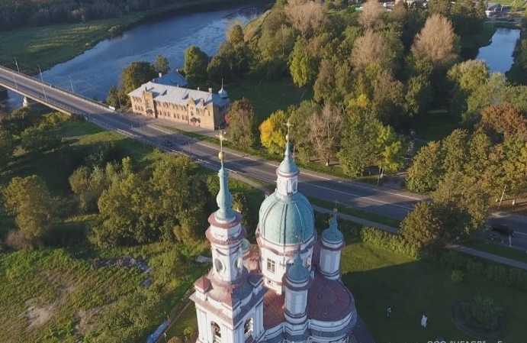
ООО «ПГ «Фосфорит»
Кингисепп расположен на реке Луга.
135 км до центра Санкт-Петербурга
15 км до границы с Эстонией
236 км до Таллина (Эстония)
Площадь г. Кингисепп -44м²
Население – 47312 чел.
ООО ПГ «Фосфорит» один из ведущих производителей фосфорных удобрений и кормовых фосфатов на Северо-западе России.
Основные подразделения Предприятия:
ПСК (Производство серной кислоты);
Цех ЭФК (Экстракционная фосфорная кислота);
Цех Аммофос (комплексные минеральные удобрения);
Цех КОФ (кормовые обесфторенные фосфаты);
Цех Аммиак.

Slide 3

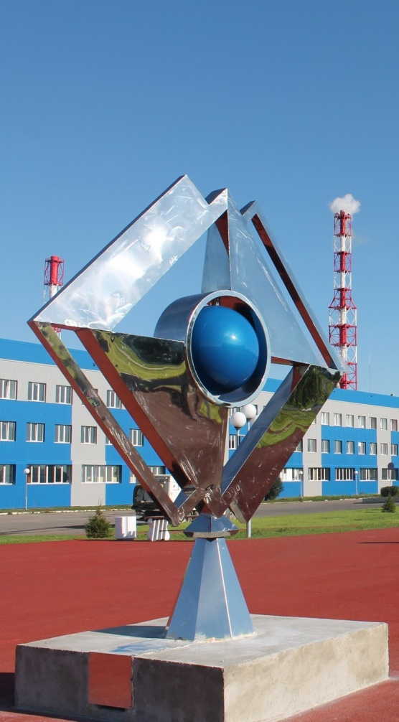
Социальная поддержка молодых специалистов
Программы для Молодых специалистов (МС): | Описание:
Единовременное пособие Молодому специалисту при трудоустройстве на Предприятии | 17 500 рублей на 1 человека и 8 750 рублей на каждого члена семьи, прибывшего с МСом
Оплата стоимости проезда МСа и членов его семьи и провоза багажа | в пределах территории РФ по фактическим расходам, а также возмещение стоимости провоза багажа /имущества по тарифу 5-ти тонного железнодорожного контейнера с 20% надбавкой.
Выплата ежемесячной надбавки молодым специалистам | 3 000 рублей в период действия статуса «Молодой специалист» (в течении 3-х лет)
Предоставление оплачиваемого отпуска для благоустройства | 5 календарных дней
Возмещение стоимости аренды жилья (стоимость комнаты в коммунальной квартире | 9 000 рублей в течение действия статуса «Молодой специалист»
Возможность ипотечного кредитования на льготных условиях | Компания возмещает проценты по кредиту

Slide 4
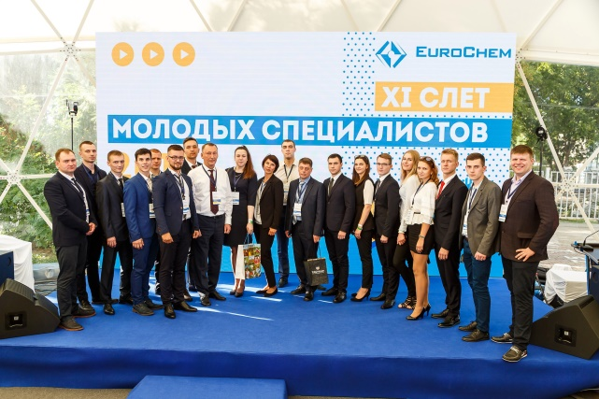
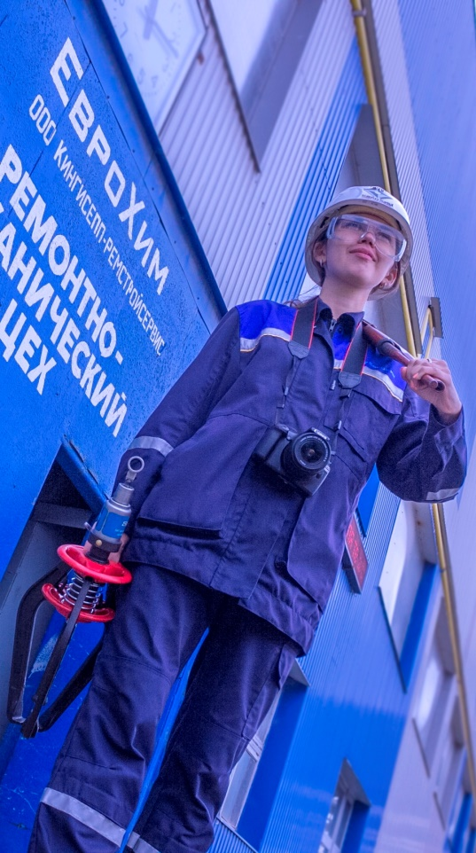
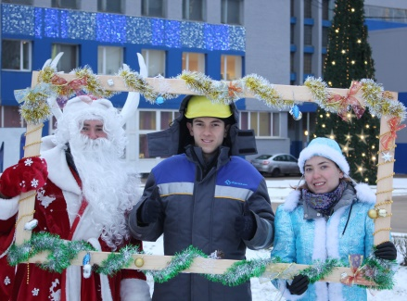
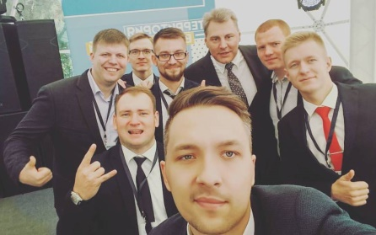
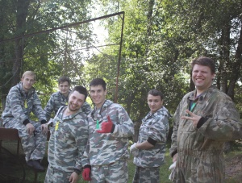
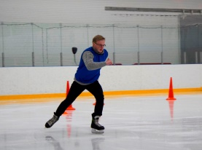
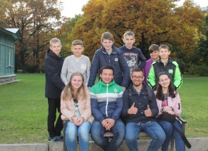
Мы-молодые специалисты!
Привет!
Мы – Молодые специалисты,
ребята из разных уголков России, вчерашние студенты ВУЗов. Совсем недавно мы сдавали экзамены, защищали дипломы, а сегодня работаем в одной из крупнейшей минерально-химической компании.
Быть молодым, значит развиваться вместе с нашей компанией. Мы-одна команда!
Быть молодым, значит быть активным, творческим человеком, думать в разных направлениях, которые мы задаем себе сами.
Быть молодым, значит получать опыт каждый день и иметь возможность реализовать свои идеи.
VK.com/fosforit_ms

Slide 5

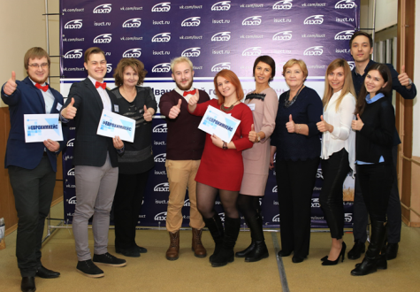
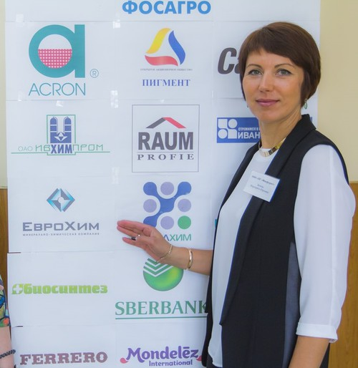
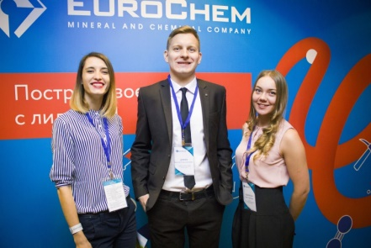
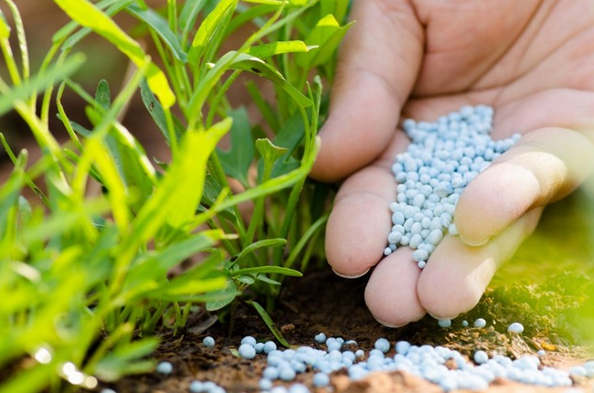
ООО «ПГ «Фосфорит»
Хочешь быть Молодым?
Выбирай ЕВРОХИМ!
Контакты:
Бачева Маргарита Юрьевна -Руководитель Учебного центра
тел: (81375) 95024 e-mail: Margarita.Bacheva@eurochem.ru
Щербина Евгения Владимировна-Ведущий специалист Учебного центра
тел. (81375)95026 e-mail: Evgeniya.Scherbina@eurochem.ru

